Slide 1
МДОУ «Детский сад № 65 комбинированного вида»
Отчет о работе кружка дополнительного образования
«Корригирующая гимнастика»
за 2019 – 2020 учебный год
Руководитель : Прыткова Н.А.
г.Саранск, 2020 г.

Slide 2
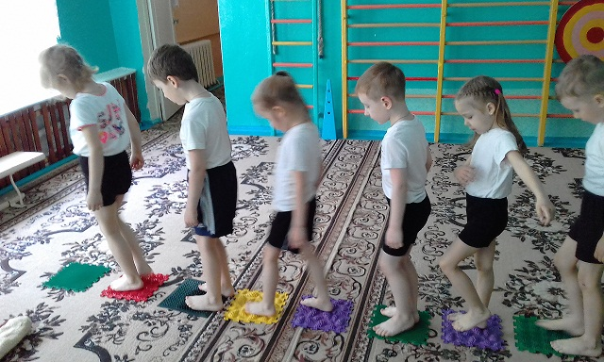
Актуальность :
В период дошкольного и младшего школьного возраста стопа находится в стадии интенсивного развития, её формирование ещё не завершено, поэтому любые неблагоприятные внешние воздействия могут приводить к возникновению различных функциональных отклонений.
С другой стороны, в этот возрастной период организм отличается большой пластичностью, в связи с чем, можно сравнительно легко приостановить развитие плоскостопия или исправить его путём укрепления мышц и связок стоп.
Успешная профилактика и коррекция плоскостопия возможны на основе комплексного использования всех средств. Физического воспитания: гигиенических факторов (гигиена обуви и правильный ее подбор в соответствии с назначением) и физических упражнений (специальные комплексы упражнений, направленные на укрепление мышц стопы и голени и формирование сводов стопы).

Slide 3
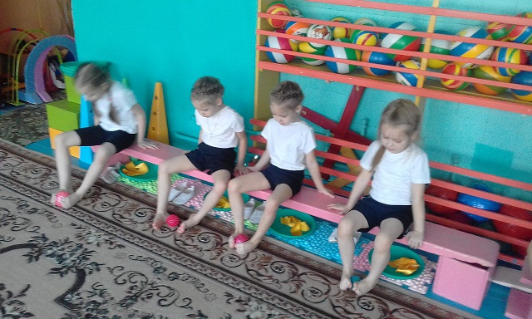
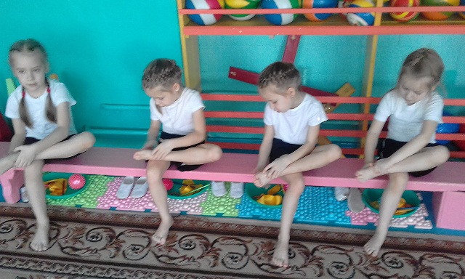
Цель: формирование правильной осанки и профилактика плоскостопия с детьми дошкольного возраста в процессе коррекционно-оздоровительной работы

Slide 4
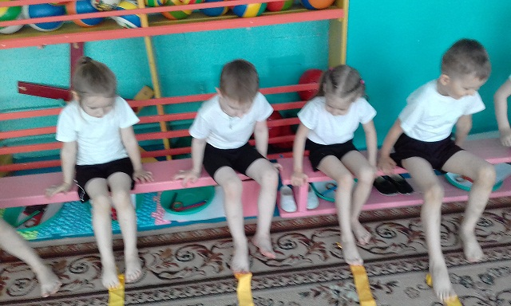
Занятия проводились 2 раза в неделю с15.30 до 16.00. по группам.
Возрастной диапазон детей от 5 до 7 лет.
Занятия проводились согласно перспективному плану программы дополнительного образования «Корригирующая гимнастика», с учётом возрастных особенностей детей.

Slide 5
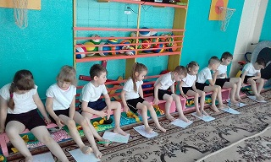
В процессе работы были предусмотрены следующие виды деятельности: диагностический (выявление детей с диагнозом плоскостопия), практический (коррекция детского плоскостопия), контрольный (эффективность проводимой профилактической работы).
Практический этап состоит:
Вводная часть – 15% (продолжительность 3-5 минуты)
Мотивация детей и разминка: различные виды ходьбы и бега.
Основная часть – 70% (продолжительность 20 минут). общеразвивающие и специальные игровые упражнения; самомассаж стоп; подвижная игра или игровое упражнение.
Заключительная часть -15% (продолжительность 3-5 минуты). Малоподвижная игра или ходьба с выполнением заданий;

Slide 6
В течении 2019-2020 учебного года, поставленные задачи реализованы и выполнены.
В итоге освоения программы воспитанники:
- развили и укрепили связочно -суставной аппарат.
- сформировали двигательные действия, обеспечивающие укрепление поперечного и продольного свода стоп, мышц ног с использованием физ. инвентаря.
- научились переносить тяжесть тела при обычной ходьбе на внешние края стоп.
- научились использовать физические упражнения из положения сидя, стоя, чередуя расслабление мышц с напряжением (бёдра, голени, своды стопы, большого пальца стоп).
- укрепили физическое и психическое здоровье детей.
- развили физические качества личности: силу, выносливость, гибкость.
- обучились элементарным приёмам самомассажа (растирание, разминание, поглаживание и др.) подошвенной поверхности стопы, мышц голени, голеностопного сустава и мышц бедра.
- сформировали представление о правильной походке, осанке, умении её контролировать; о значимости (полезности) физических упражнений, направленных на укрепление свода стопы, о соблюдении ЗОЖ для укрепления стоп.
- проявляли самостоятельность в уборке физкультурного инвентаря, бережно относились к нему.
- был воспитан интерес к занятиям в кружке, потребность выполнять спортивные движения.

Slide 7
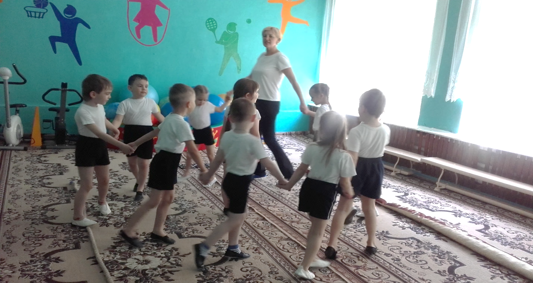
В процессе работы кружка «Корригирующая гимнастика» были проведены беседы, консультации, игры.

Slide 8
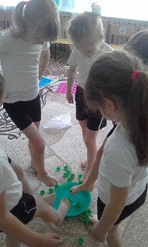
Результаты диагностики показали :
- дети укрепились мышцы стоп и голени ног.
- повысилась выносливость нижних конечностей у детей и уровень физической подготовленности.
- развились двигательные умения и навыки.
- детям привито желание заботиться о своем здоровье.
- сформировалась потребность в выполнении упражнений самостоятельно в домашних условиях.

Slide 9
СПАСИБО ЗА ВНИМАНИЕ!

